Slide 1
ASP .NET
zbiór technologii opartych na frameworku zaprojektowanym przez firmę Microsoft. Przeznaczony jest do budowy różnorodnych aplikacji internetowych, a także aplikacji typu XML Web Services.
Strony ASP.NET są uruchamiane przy użyciu serwera, który umożliwia wygenerowanie treści HTML(CSS), WML lub XML – rozpoznawanych oraz interpretowanych przez przeglądarki internetowe. ASP.NET jest wspierany przez separujący warstwę logiki od warstwy prezentacji, wątkowo-kierowany model programistyczny, co poprawia wydajność działania aplikacji. Logika stron ASP.NET oraz XML Web Services może być tworzona w językach Visual Basic .NET, C# lub w dowolnym innym języku wspierającym technologię Microsoft .NET Framework.

Slide 2
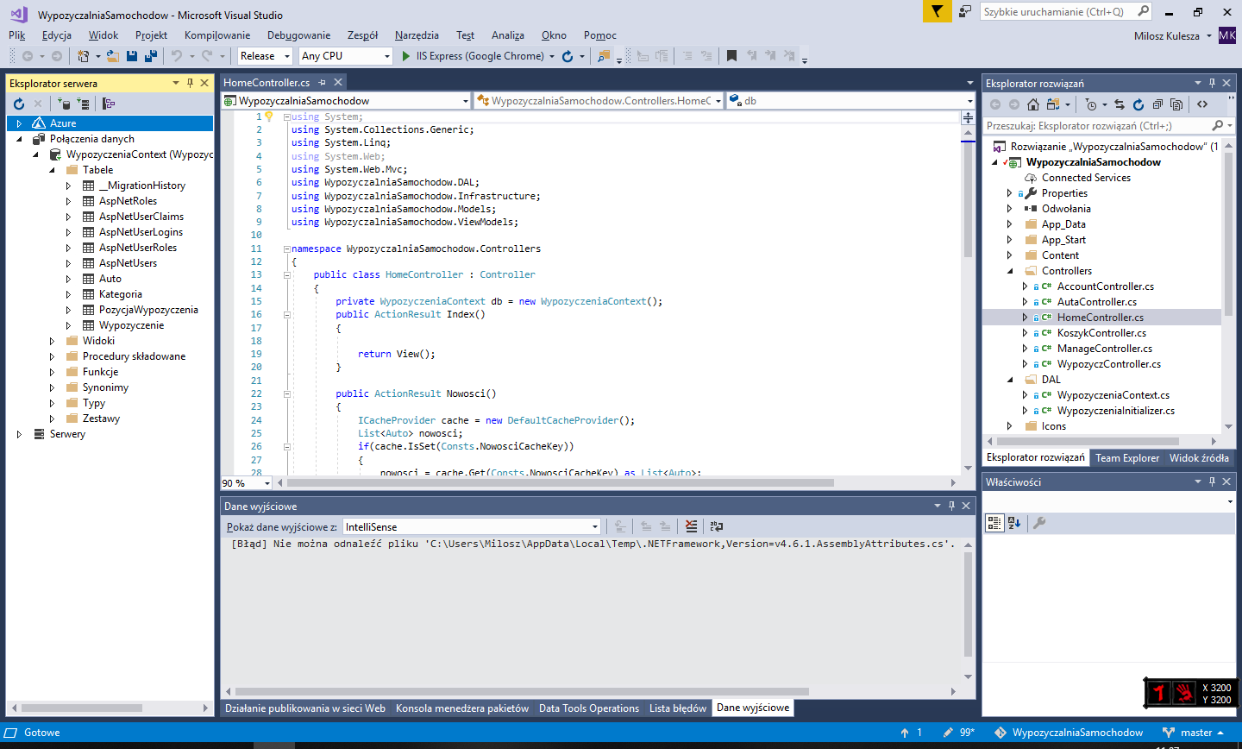
Microsoft Visual studio
zintegrowane środowisko programistyczne firmy Microsoft. Jest używane do tworzenia oprogramowania konsolowego oraz z graficznym interfejsem użytkownika, w tym aplikacje Windows Forms, WPF, Web Sites, Web Applications i inne.

Slide 3
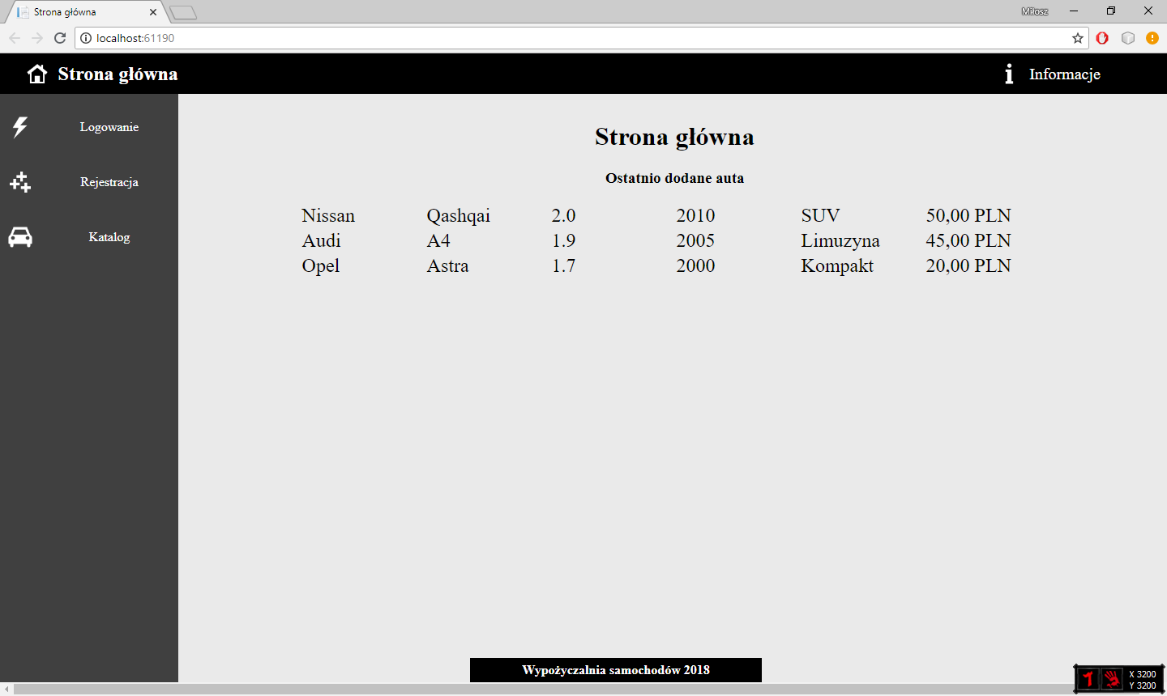
Strona główna

Slide 4
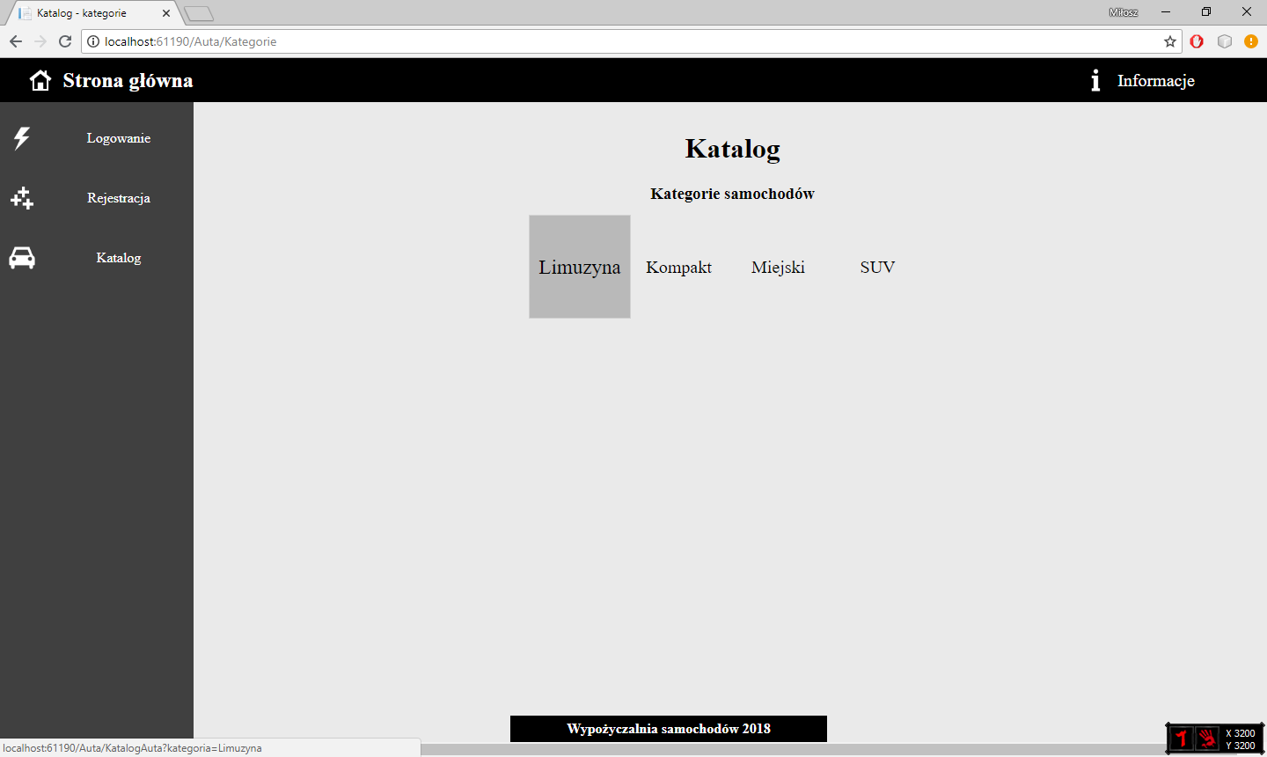
Katalog dla niezalogowanego użytkownika

Slide 5
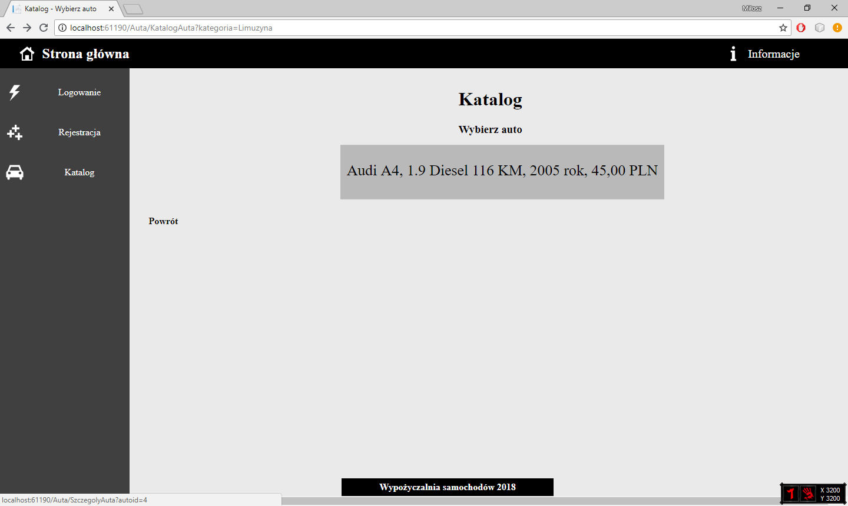

Slide 6
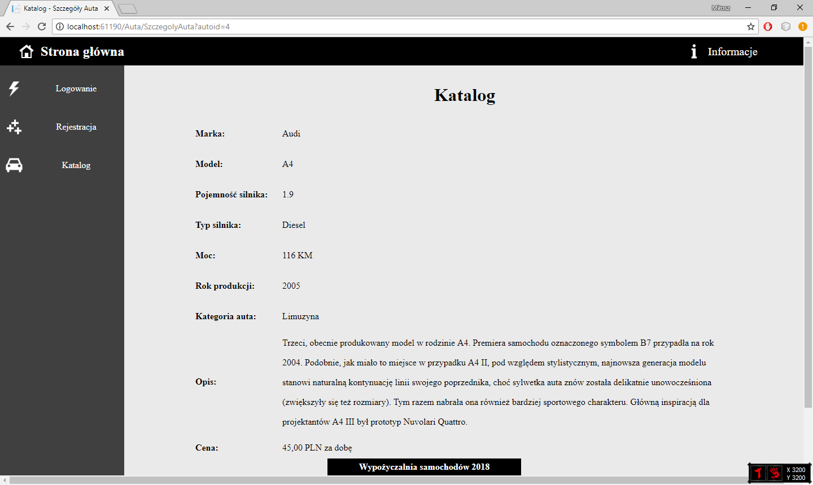

Slide 7
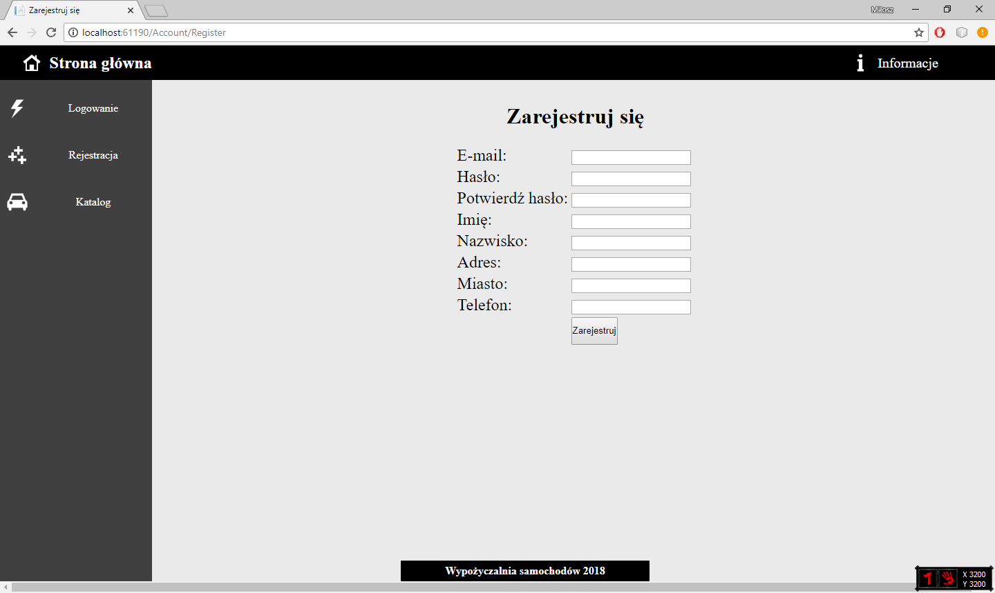
rejestracja

Slide 8
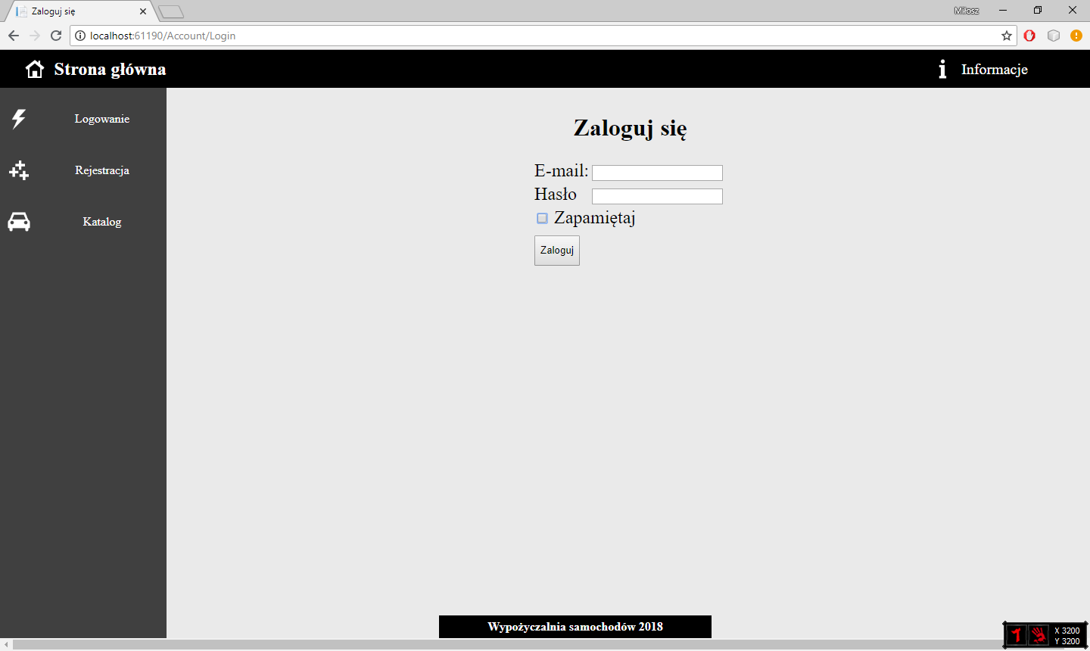
logowanie

Slide 9
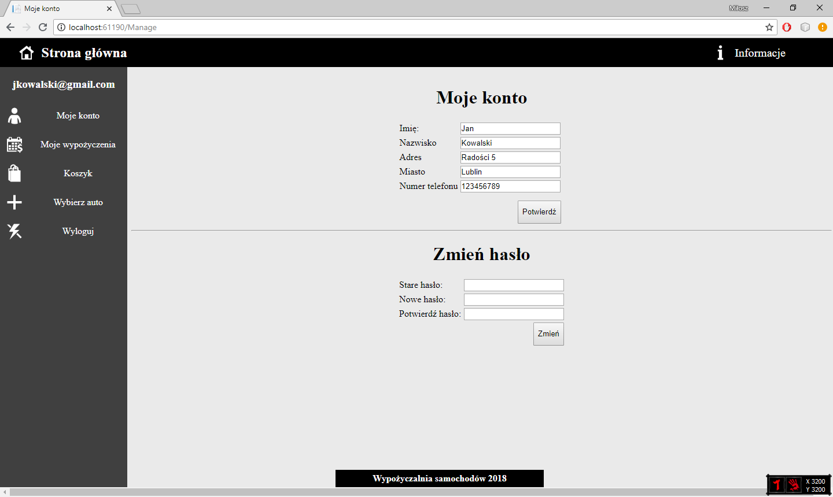
Zarządzanie kontem

Slide 10
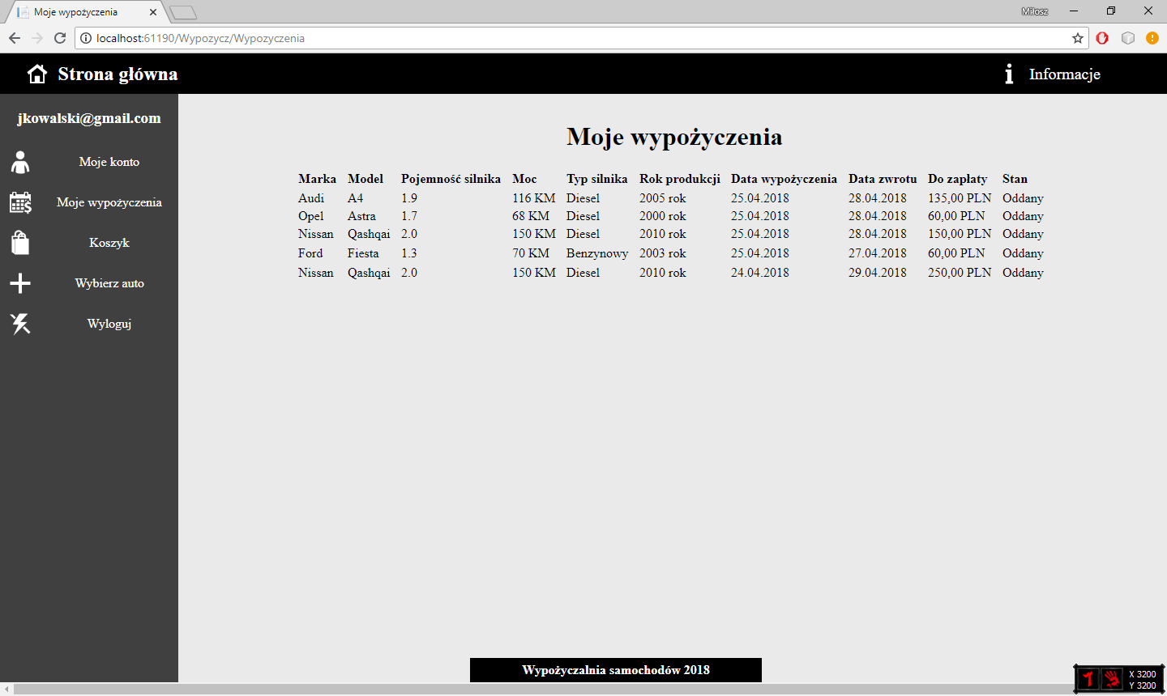
Lista wypożyczeń

Slide 11
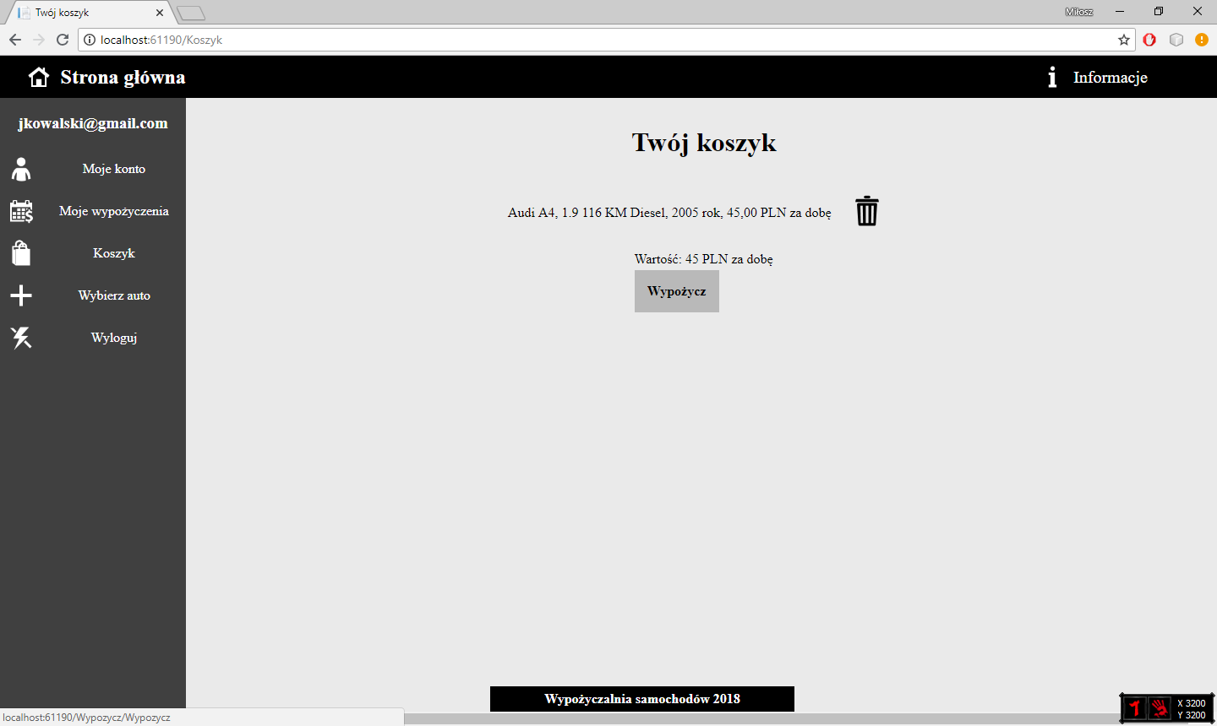
Koszyk

Slide 12
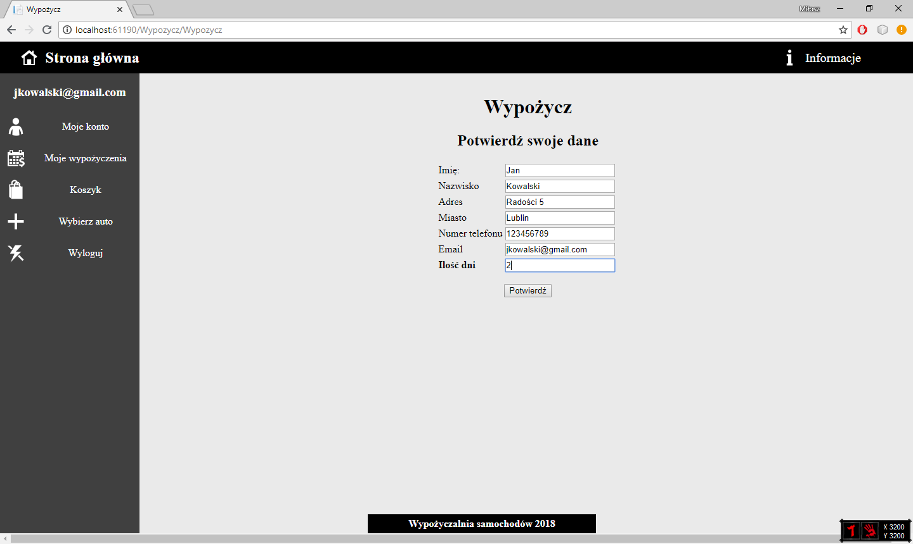
Formularz wypożyczenia

Slide 13
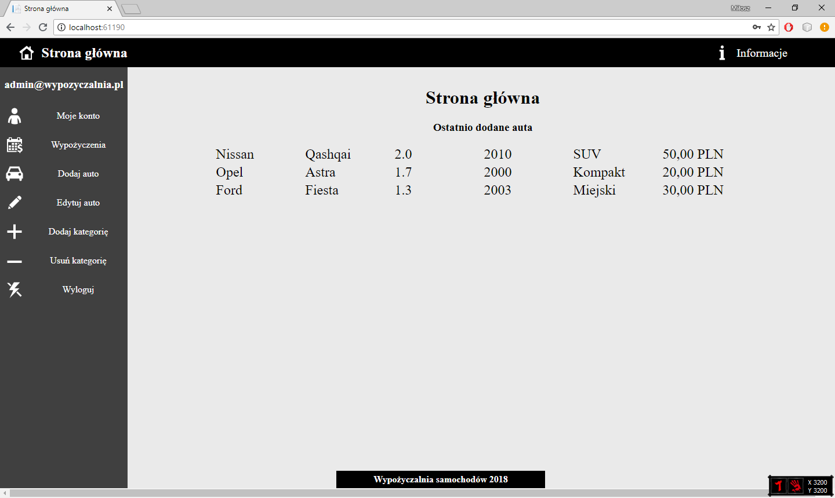
Panel administratora

Slide 14
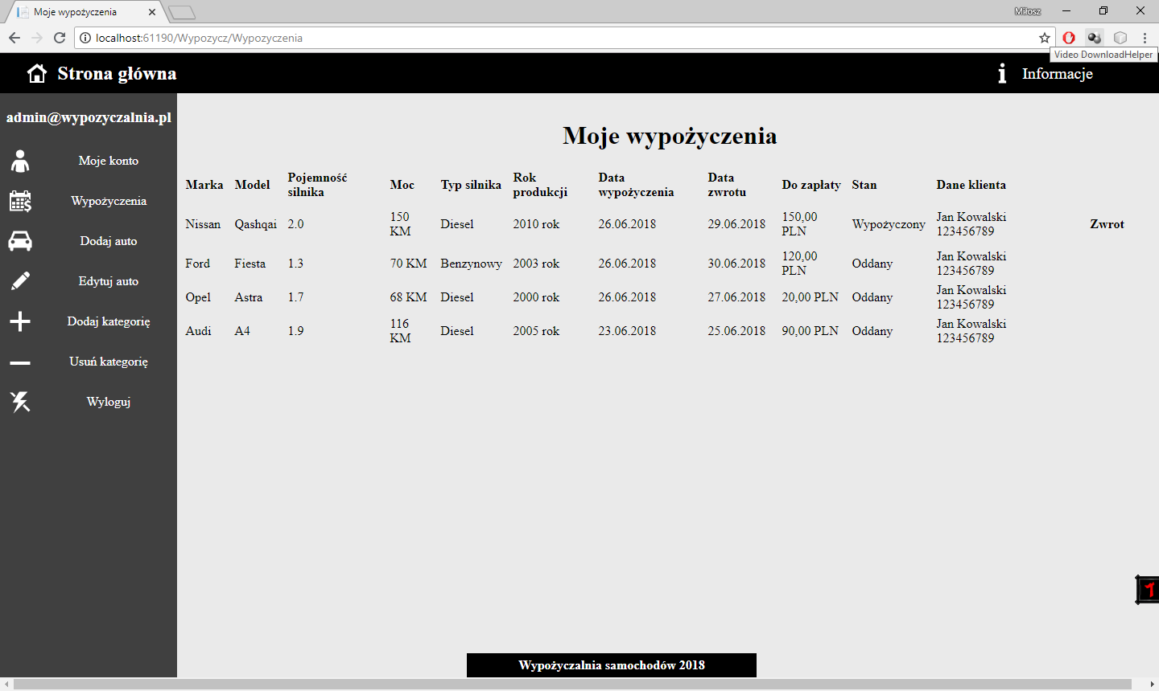
Lista wszystkich wypożyczeń

Slide 15
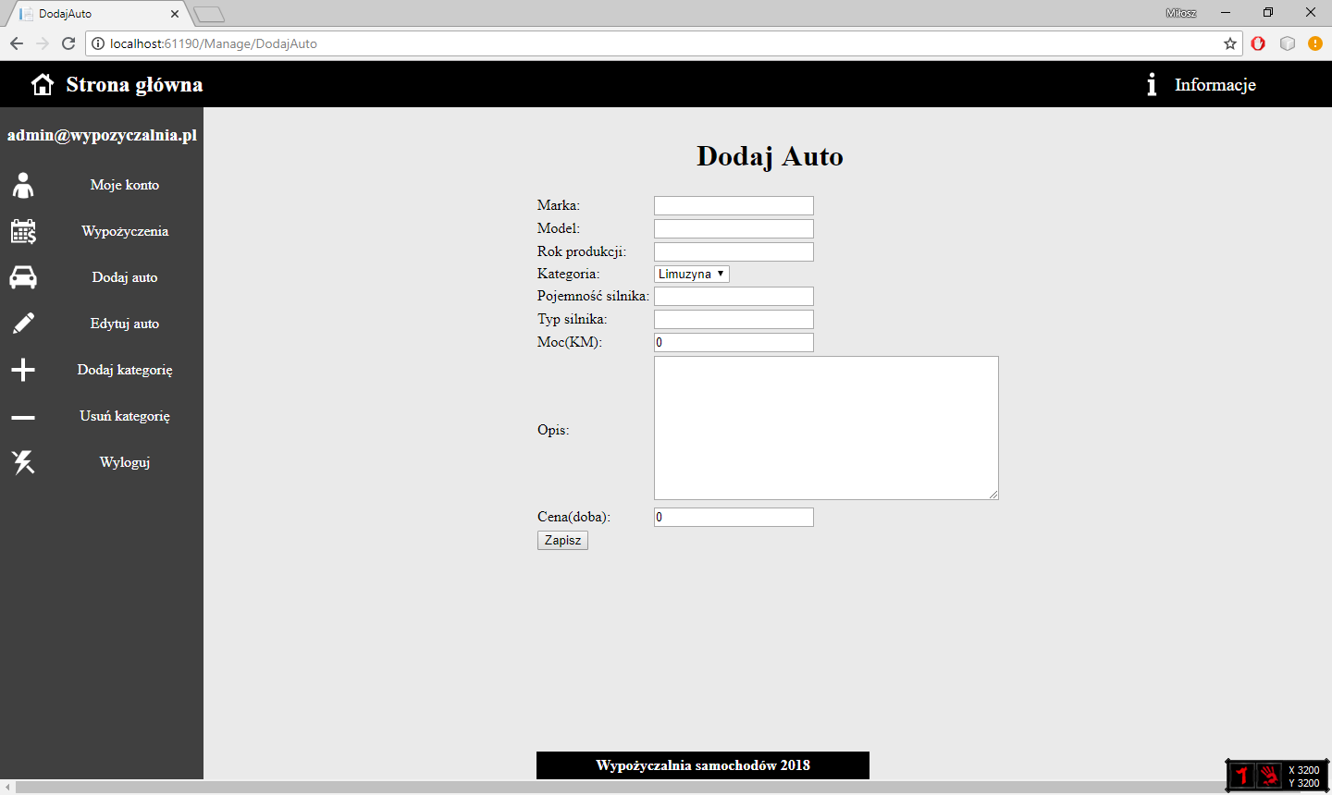
Formularz dodawania samochodu

Slide 16
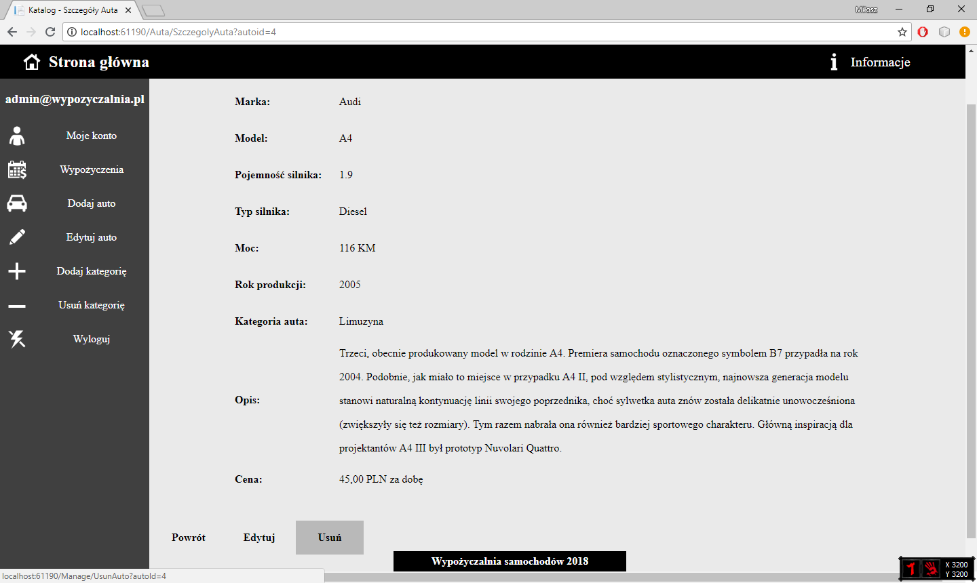
Edytowanie i usuwanie samochodu z bazy

Slide 17
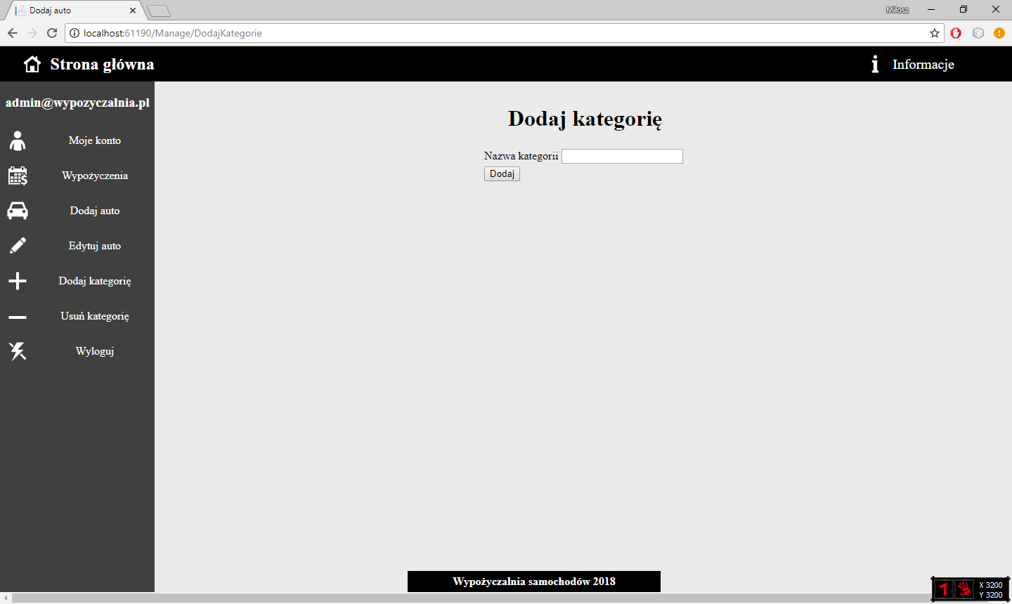
Formularz dodawania kategorii pojazdów

Slide 18

Usuwanie kategorii pojazdu

